Slide 1
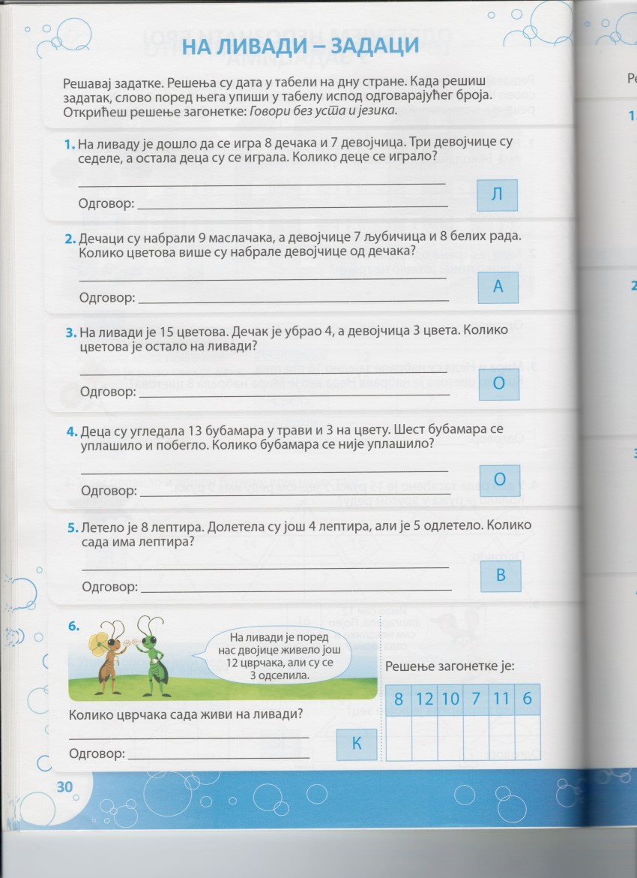
Радна свеска
страна 30.
3. 4. 2020.

Slide 2
Како решавамо текстуалне задатке?
Пажљиво прочитамо задатак.
Уочавамо шта је познато, а шта непознато.
Питање – шта треба да израчунамо.
Решавамо задатак и дајемо одговор.
Проверавамо урађено.

Slide 3
Провери, ако је потребно исправи грешке.

Slide 4
(8 + 7) – 3 = 15 – 3 = 12
Играло се 12 деце.
(7 + 8) – 9 = 15 – 9 = 6
Девојчице су набрале 6 цветова
више.
или
15 – (4+3) = 15 – 7 = 8
15 – 4 – 3 = 11 – 3 = 8
На ливади је остало 8 цветова.
(13 + 3) – 6 = 16 – 6 = 10
Није се уплашило 10 бубамара.
8 + 4 – 5 = 12 – 5 = 7
Сада има 7 лептира.
2 + 12 – 3 = 14 – 3 = 11
О
Л
O
В
К
А
Сада живи 11 цврчака на ливади.

Slide 5
(8 + 7) – 3 = 15 – 3 = 12
Играло се 12 деце.
(7 + 8) – 9 = 15 – 9 = 6
Девојчице су набрале 6 цветова
више.
или
15 – (4+3) = 15 – 7 = 8
15 – 4 – 3 = 11 – 3 = 8
На ливади је остало 8 цветова.
(13 + 3) – 6 = 16 – 6 = 10
Није се уплашило 10 бубамара.
8 + 4 – 5 = 12 – 5 = 7
Сада има 7 лептира.
2 + 12 – 3 = 14 – 3 = 11
О
Л
O
В
К
А
Сада живи 11 цврчака на ливади.

